Slide 1
定点除法运算
除法 若干余数与除数加减、移位。
例. 0.10110÷0.11111
0.
1
0
1
1
0
0.11111
0.10110
0
11111
实现除法的关键：
比较“余数”、除数绝对值大小，以
决定上商。
1101
0
0
11111
10101
0
11111
0.
00000
1011
.
0
.
商： 0.10110
余数：0.10110×2
5

Slide 2
.1 原码恢复余数法
1.算法
比较两数大小可用减法试探。
为正:够减,商1。
为负:不够减,商0,恢复原余数。
2×余数-除数=新余数
2.实例
X=-0.10110，Y=0.11111，求X/Y，给出商Q和余数R
设置：A：被除数、余数，B：除数，C：商
初值：A= X = 00.10110
B= Y = 00.11111
-B= 11.00001
C= Q = 0.00000

Slide 3
步数 条件 操作 A C
Cn
SA
r0
00.10110 0.00000
01.01100
1）
2r0
-B
+11.00001
0
00.01101
r1
0.00001
Q1
2）
00.11010
2r1
-B
+11.00001
1
11.11011
r2’
0.00010
Q2
3）
+B
+00.11111
恢复余数
00.11010
r2
4）
01.10100
2r2
-B
+11.00001
0
00.10101
r3
0.00101
Q3

Slide 4
步数 条件 操作 A C
Cn
r3
00.10101 0.00101
Q3
01.01010
5）
2r3
-B
+11.00001
0
00.01011
r4
0.01011
Q4
6）
00.10110
2r4
-B
+11.00001
1
11.10111
r5’
0.10110
Q5
7）
+B
+00.11111
恢复余数
00.10110
r5
Q= -0.10110
-5
R= 0.10110×2
-5
-0.10110×2
X/Y=-0.10110+
0.11111

Slide 5
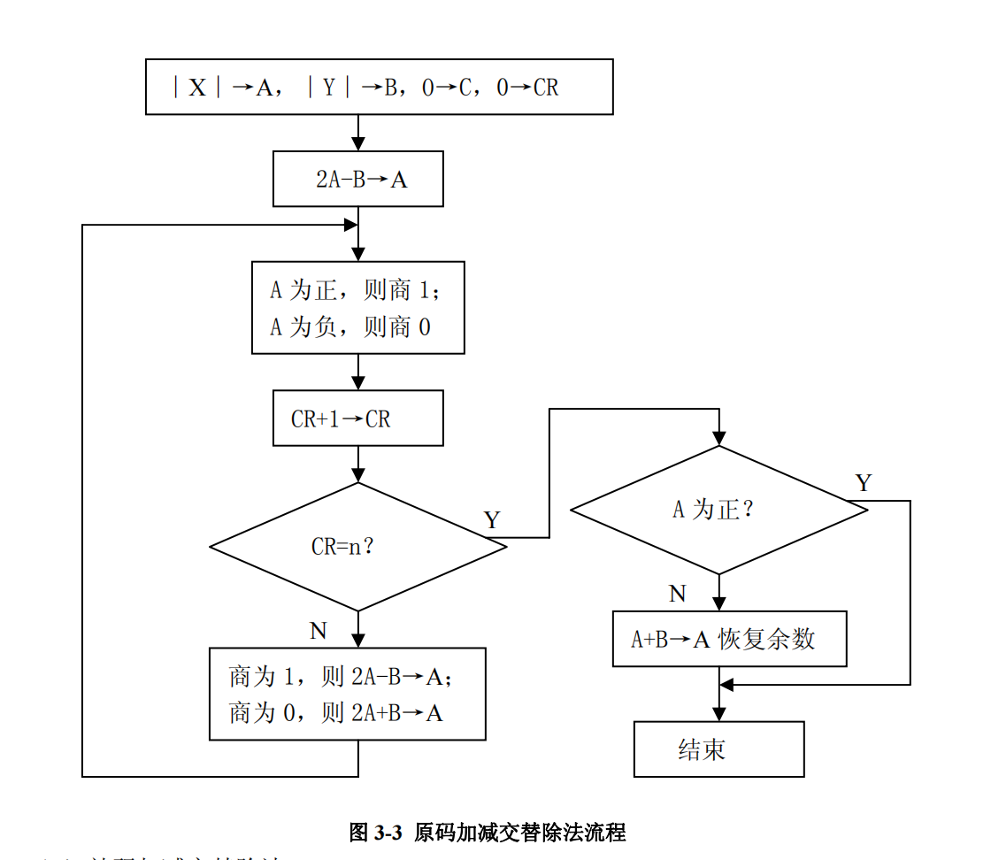

Slide 6
3.说明（易错）
（1）A、B双符号位，X、Y绝对值，X 小于 Y 。
（2）运算结束后，余数乘以2 ，与被除数同号。
-n
2 原码不恢复余数法（加减交替法）
1.算法分析
第二步:2r1-B=r2’<0
第三步:r2’+B=r2(恢复余数)
第四步:2r2-B=r3
第二步:2r1-B=r2<0
第三步:2r2+B=r3
(不恢复余数)
2r2-B=2(r2’+B)-B
=2r2’+B=r3

Slide 7
2.算法
ri+1=2ri+(1-2Qi)Y
ri为正，则Qi为1，第i+1步作2ri-Y；
ri为负，则Qi为0，第i+1步作2ri+Y。
3.实例
初值：A= X = 00.10110
B= Y = 00.11111
-B=11.00001
C= Q = 0.00000
/34

Slide 8
步数 条件 操作 A C
Cn
r
r0
00.10110 0.00000
01.01100
1）
2r0
-B
+11.00001
为正
00.01101
r1
0.00001
Q1
2）
00.11010
2r1
-B
+11.00001
为负
11.11011
r2
0.00010
3）
11.10110
2r2
+B
+00.11111
为正
00.10101
r3
0.00101
Q3
01.01010
4）
2r3
-B
+11.00001
为正
00.01011
r4
0.01011
/34

Slide 9
步数 条件 操作 A C
Cn
为正
r4
00.01011 0.01011
Q4
00.10110
5）
2r4
-B
+11.00001
为负
11.10111
r5’
0.10110
6）
+B
+00.11111
恢复余数
00.10110
r5
Q= -0.10110
-5
R= 0.10110×2
-5
0.10110×2
X/Y=-0.10110+
-0.11111

